Slide 1
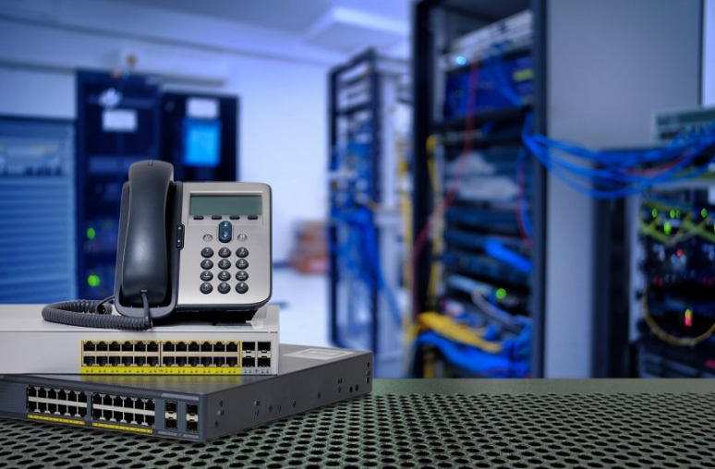
Tema 7: Listas de Control de Acceso (ACLs)
Redes de Datos

Slide 2

Que vamos a ver…
En la clase de hoy:
Filtrado de Paquetes.
Listas de Control de Acceso (ACLs).
Tareas de las ACLs.
Funcionamiento de las ACLs.
Tipos de ACLs.
Máscaras Wildcard.
Ejemplos.

Slide 3
Introducción
Un administrador de red necesita es el dominio de las listas de control de acceso (ACL).
Utilizan las ACL para detener o permitir un tráfico de datos específico, brindando así un cierto nivel de seguridad en la red.
Los firewalls son soluciones de hardware y/o software que hacen cumplir las políticas de seguridad protegiendo las redes contra un uso no autorizado.
Un firewall es como la cerradura de una puerta, la cerradura sólo permite que ingresen los usuarios autorizados con una llave o tarjeta de acceso. Los firewalls filtran el ingreso a la red de los paquetes no autorizados o potencialmente peligrosos haciendo uso de las ACLs.
  Una ACL es una lista secuencial de sentencias o reglas de permiso o denegación que se aplican a direcciones o a protocolos de capas superiores, por lo que brindan una manera poderosa de controlar el tráfico de la red. Las ACL se pueden configurar para todos los protocolos de red ruteables o enrutados.

Slide 4
Recordemos…
Protocolo de Control de Transferencia (TCP):
Ofrece un servicio orientado a la conexión, confiable y de stream de bytes.
Es un protocolo full-duplex.
Incluye un mecanismo de control de flujo para cada flujo de bytes que permite al receptor limitar la cantidad de datos que el transmisor puede enviar.
Implementa un mecanismo de control de congestión.
Los puertos de conexión identifican el servicio (y el proceso) al que están asociados.

Slide 5
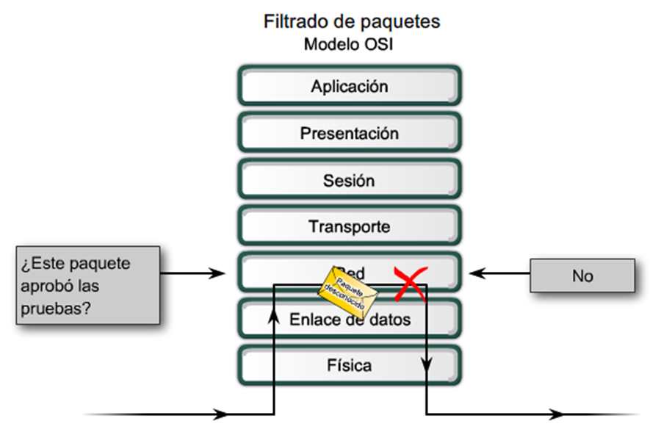
Filtrado de Paquetes
Filtrado Estático de Paquetes
Controla el acceso a la red.
Analiza los paquetes de entrada y de salida.
Permite o bloquea su ingreso según un criterio establecido.

Slide 6
Filtrado de Paquetes
Un router de filtrado de paquetes utiliza reglas para determinar la autorización o denegación del tráfico.
Estas reglas se definen mediante las listas de control de acceso o ACL.
Una ACL es una lista secuencial de sentencias, de permiso o denegación, que se aplican a direcciones IP o protocolos de capa superior.
Dirección IP de origen
Dirección IP de destino
Criterios de Análisis de las ACLs
Tipo de Mensaje ICMP
Puerto TCP/UDP de origen
Puerto TCP/UDP de destino

Slide 7
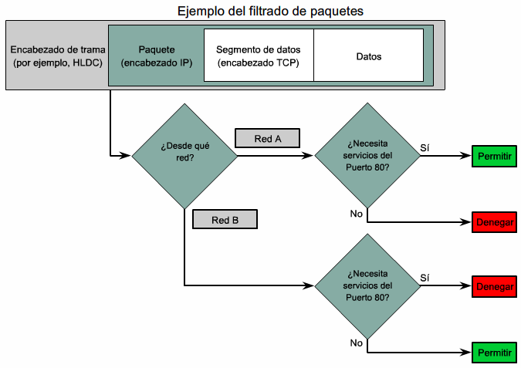

Filtrado de Paquetes

Slide 8
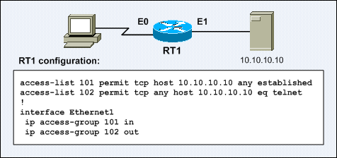
Listas de Control de Acceso (ACLs)
Una ACL es una lista de reglas que utiliza un router o firewall para permitir o denegar paquetes según un criterio establecido. Son los objetos más comúnmente utilizados para seleccionar los tipos de tráfico por analizar, reenviar o procesar de otras maneras.
De manera predeterminada, un router no tiene ninguna ACL configurada y, por lo tanto, no filtra el tráfico.

Slide 9
Listas de Control de Acceso (ACLs)
Pautas para el uso de las ACL:
Utilice las ACL en routers o firewall entre su red interna y su red externa.
Utilice las ACL en un router situado entre dos partes de la red a fin de controlar el tráfico que entra o sale de una parte específica de su red interna.
Configure las ACL en routers de borde situados en los extremos de la red.
Configure las ACL para cada protocolo de red configurado en las interfaces del router de borde.
Puede configurar las ACL en una interfaz para filtrar el tráfico entrante, saliente o ambos.
Por protocolo: para controlar el flujo de tráfico de una interfaz, se debe definir una ACL para cada protocolo habilitado en la interfaz.
Por dirección: las ACL controlan el tráfico en una dirección a la vez de una interfaz. Deben crearse dos ACL por separado para controlar el tráfico entrante y saliente.
Por interfaz: las ACL controlan el tráfico para una interfaz, por ejemplo, Fast Ethernet 0/0.
Configurar ACL

Slide 10

Tareas de las ACLs
Limitar el tráfico de red para mejorar el rendimiento de ésta.
Brindar control de flujo de tráfico.
Proporcionar un nivel básico de seguridad para el acceso a la red.
Decidir qué tipos de tráfico enviar o bloquear en las interfaces del router.
Controlar las áreas de la red a las que puede acceder un cliente.
Analizar los hosts para permitir o denegar su acceso a los servicios de red.

Slide 11
Funcionamiento de las ACLs
Definen el conjunto de reglas que proporcionan control adicional para los paquetes que ingresan a las interfaces de entrada, los que pasan a través del router y los que salen de las interfaces de salida del router.
Las sentencias de la ACL operan en orden secuencial. Comparan los paquetes con la ACL, de arriba hacia abajo, una sentencia a la vez.
Una sentencia implícita final cubre todos los paquetes para los cuales las condiciones no resultan verdaderas. Esta última prueba coincide con todos los demás paquetes y produce una "denegación" del paquete.
ACL de entrada: los paquetes entrantes se procesan antes de ser enrutados a la interfaz de salida.
ACL de salida: los paquetes entrantes se rutean a la interfaz de salida y luego son procesados a través de la ACL de salida.
Según el Tráfico
Analizado

Slide 12

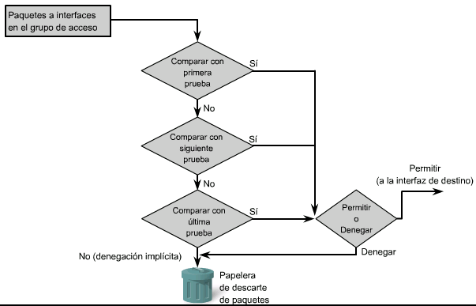
Funcionamiento de las ACLs
ACL de Entrada

Slide 13
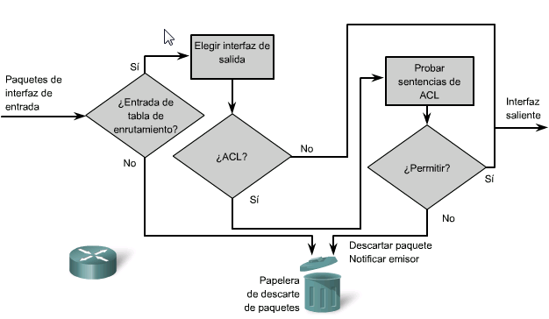

Funcionamiento de las ACLs
ACL de Salida

Slide 14
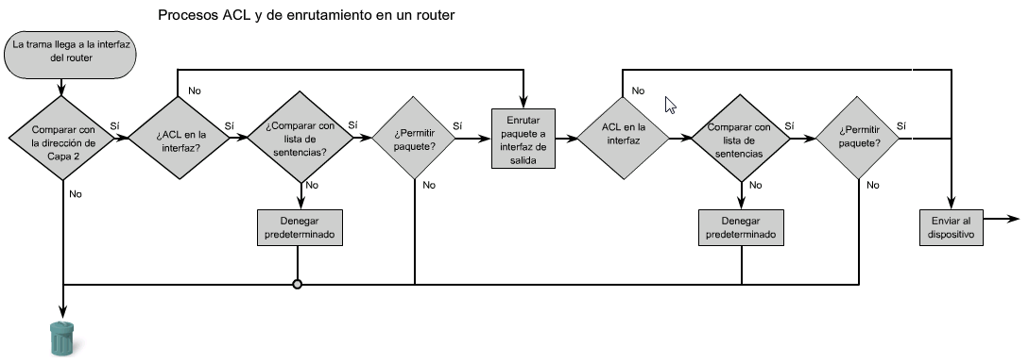

Funcionamiento de las ACLs
ACL y Enrutamiento

Slide 15
Tipos de ACLs
Estándar: permiten autorizar o denegar el tráfico desde las direcciones IP de origen. No importan el destino del paquete ni los puertos involucrados. Se numeran del 1 al 99 (ACL IP).
access-list 10 permit 192.168.30.0 0.0.0.255
Extendidas: filtran los paquetes IP en función de varios atributos, por ejemplo: protocolo, direcciones IP de origen, direcciones IP de destino, puertos TCP o UDP de origen, puertos TCP o UDP de destino e información opcional de tipo de protocolo. Se numeran del 100 al 199 (ACL IP).
access-list 103 permit tcp 192.168.30.0 0.0.0.255 any eq 80
ACLs

Slide 16
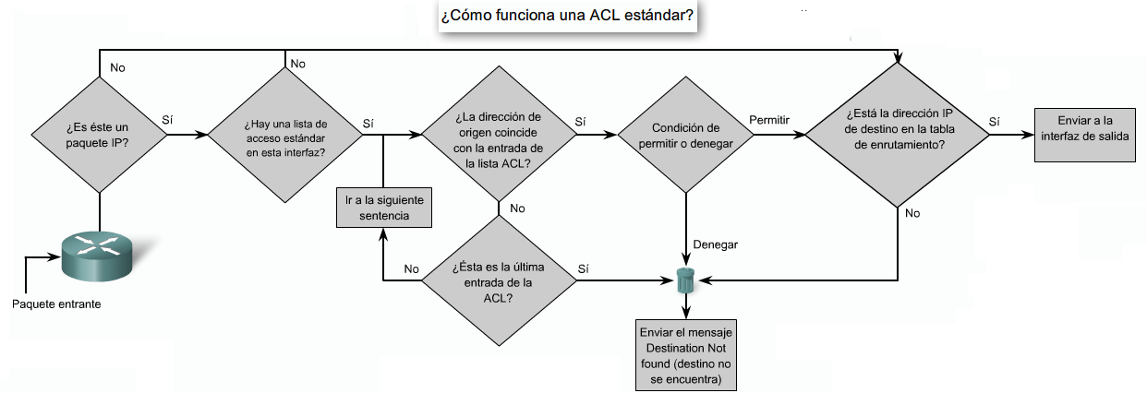
ACLs Estándar
La ACL estándar es una colección secuencial de condiciones de permiso o denegación que aplican a las direcciones IP.
No se incluyen el destino del paquete ni los puertos involucrados.
Como las ACL estándar no especifican las direcciones de destino, colóquelas lo más cerca del destino posible.

Slide 17
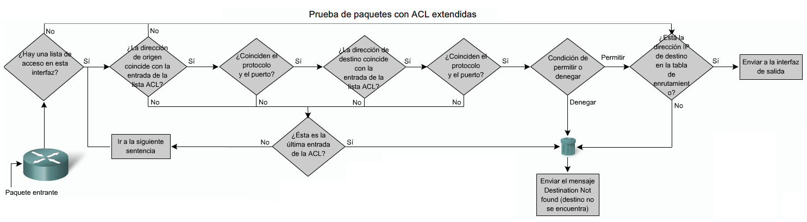
ACLs Extendida
Al igual que las ACL estándar, las extendidas verifican la dirección de origen del paquete, pero también verifican la dirección de destino, los protocolos y los números de puerto (o servicios).
Ubicar las ACL extendidas lo más cerca posible del origen del tráfico denegado. De esta manera, el tráfico no deseado se filtra sin atravesar la infraestructura de red.

Slide 18
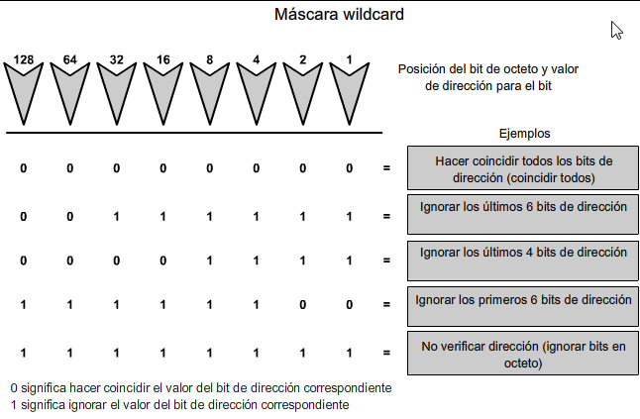
Máscaras Wildcard
Similares a las máscaras de subred, son una secuencia de 32 bits utilizadas para filtrar direcciones IP individuales o en grupo.
Utilizan las siguientes reglas para hacer coincidir sus unos y ceros:
  Los ceros hacer coincidir el valor de bits correspondiente de la dirección.
  Los unos para ignorar el valor de bits correspondiente de la dirección.

Slide 19

Máscaras Wildcard
Ejemplos:
Se desea filtrar la dirección 199.33.7.57, recordar que los ceros no verifican y los unos verifican un bit, entonces la máscara de wildcard necesaria será la 0.0.0.0
Se desea filtrar la red 199.33.7.0, la máscara de wildcard necesaria será la 0.0.0.255
Obtener la máscara wildcard para la dirección 197.2.7.32 / 27, se efectúa la siguiente resta:
            255.255.255.255
            - 255.255.255.224
            0 . 0 . 0 . 31 → Wildcard
Obtener la máscara wildcard para la dirección 194.7.2.12 / 30:
            255.255.255.255
            - 255.255.255.252
            0 . 0 . 0 . 3 → Wildcard

Slide 20

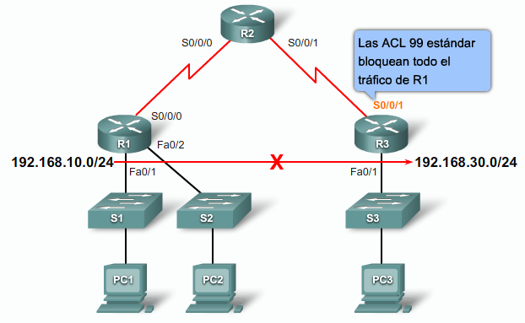
Ejemplo: ACLs Estándar
Se desea bloquear solo el trafico que va desde la red 192.168.10.0/24 hacia la 192.168.30.0/24
  access-list 2 deny 192.168.10.0 0.0.0.255
  access-list 2 permit any

Slide 21

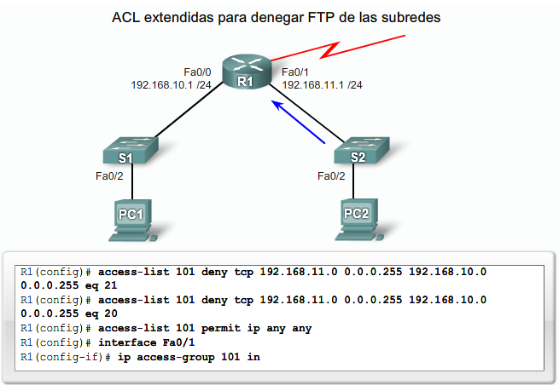
Ejemplo: ACLs Extendidas
Denegación de tráfico FTP desde la subred 192.168.11.0 hacia la subred 192.168.10.0, permitiendo todo el tráfico restante.
Recuerde que FTP requiere puertos 20 y 21, por eso necesita especificar eq 20 y eq 21 para denegar FTP.

Slide 22
ACLs Complejas
Dinámicas: Son ACLs extendidas que se desactivan por cierto tiempo cuando el usuario que desea atravesarlas se autentica mediante un Telnet al equipo.
Reflexivas: Las ACLs reflexivas obligan al tráfico de respuesta del destino, de un reciente paquete saliente conocido, a dirigirse al origen de ese paquete saliente.
Basadas en Tiempo: Una ACL basada en el tiempo es similar en función a la ACL extendida, pero admite control de acceso basado en el tiempo, es decir que se define para una fecha y hora determinada.

Slide 23


Se acabo por hoy…

Slide 24

La próxima…
NAT y PAT

